Slide 1
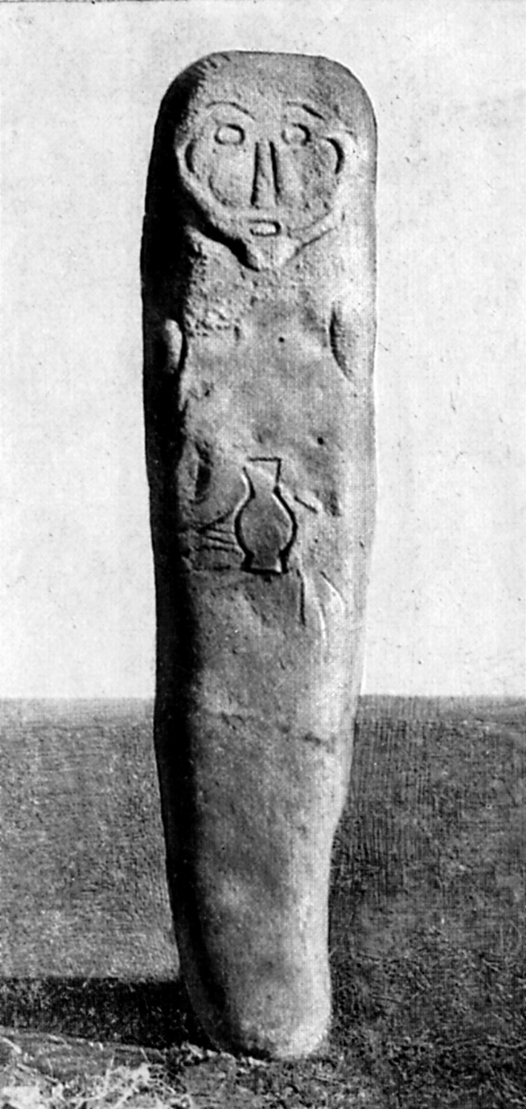
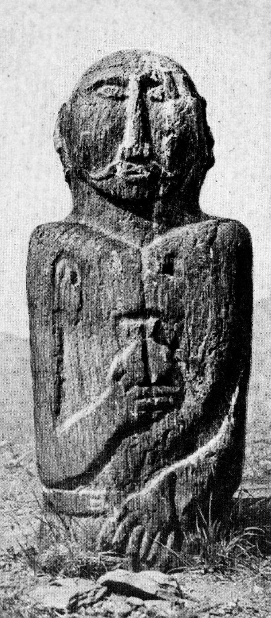
Памятники материальной культуры:
изваяния («каменные бабы» – балбалы)
Древнетюрксое изваяние Тувы.
VI век
Древнетюрксое изваяние Тувы
VI – VIII вв.

Slide 2
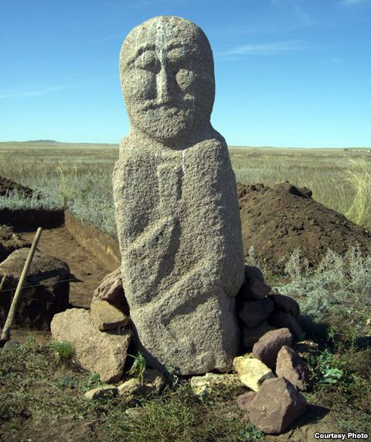
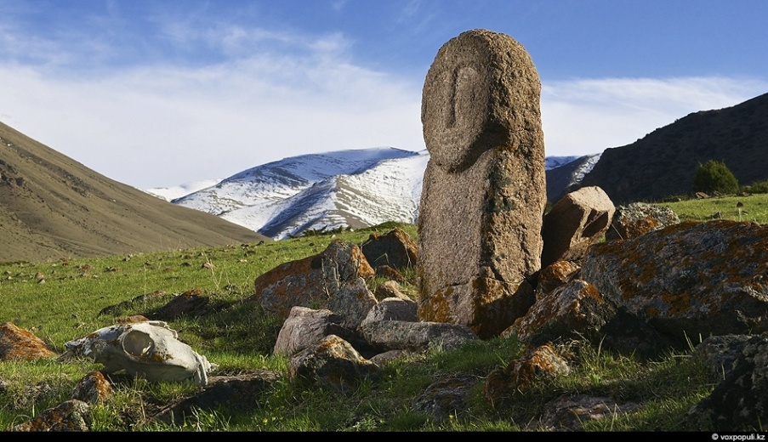
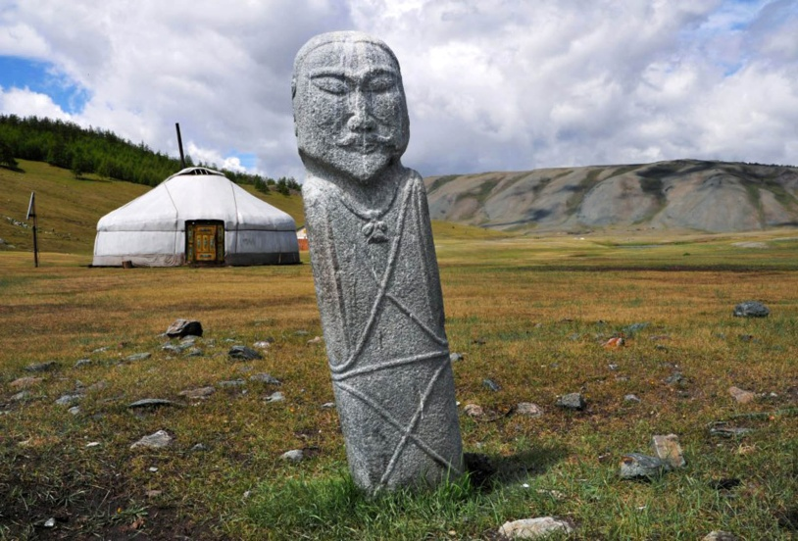
Исходя из выводов исследователей (А.Н.Бернштам, А.Д.Грач, Л.Р.Кызласов, Я.А.Шер и другие), представляется необходимым в основу классификации каменных изваяний положить изобразительный канон, состоящий из суммы иконографических элементов (поза или пространственное положение фигуры, определенный набор атрибутов).
Основываясь на изобразительном каноне, памятники можно разделить на следующие группы:
мужские изваяния с сосудом в правой руке и с оружием;
мужские и неопределенные по полу изваяния с сосудом в правой руке, без
оружия;
изваяния с изображением только лица или головы человека;
изваяния с птицами;
мужские изваяния с сосудом в обеих руках, оружия нет, детали одежды не
показаны;
женские изваяния с сосудом в обеих руках.

Slide 3
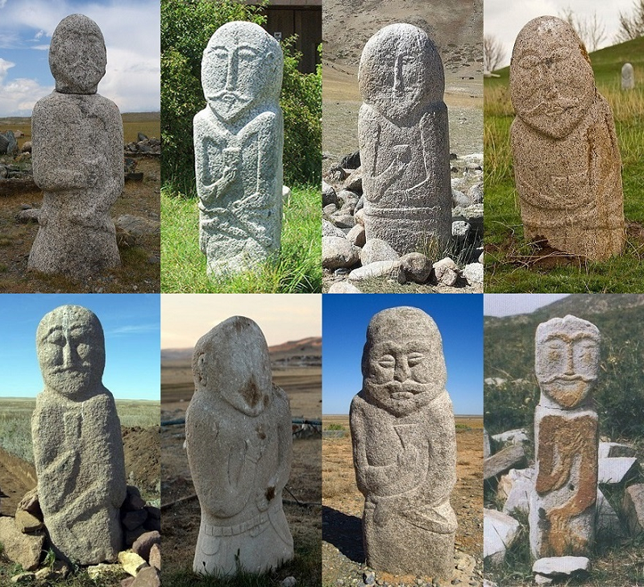
Изобразительные особенности почти стандартные – голова обычно занимает 1/3 высоты статуи. В изображении черт лица преобладают два приема: стилизация бровей прерывистой линией и прямоугольное Т-образное изображение носа и бровей в едином комплексе. Иногда на некоторых изваяниях подчеркнуто стилизуется изображение пальцев рук, что придает им некую вычурность, неестественную изогнутость.

Slide 4
Скульптура кочевников более позднего тюркского периода уже несла на себе признаки пластического понимания. Это уже была характерная для той эпохи специфическая объемная скульптура со своей особой композицией, техникой исполнения, конкретными чертами портретного сходства. Эту особенность отмечает искусствовед Г.А. Федоров-Давыдов: «...Но и среди древнейших тюркских изваяний... есть «каменные бабы», отличающиеся... своим реализмом, пониманием форм, пластики, ритма линий».

Slide 5
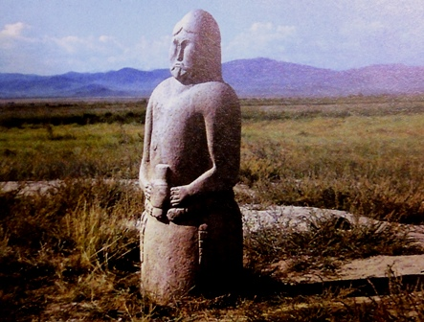
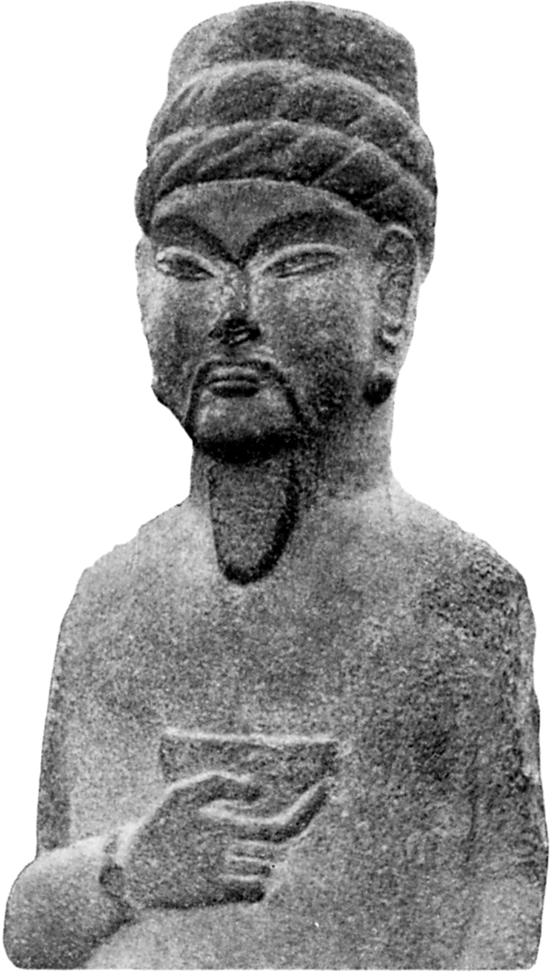
Тюркские изваяния. Улытау. VIII в.
Древнетюркское изваяние.
Объемная скульптура.
Фрагмент. Семиречье.
Чуйская долина. VIII в.

Slide 6
Происхождение и семантика древнетюркских изваяний
Гипотеза I. Изваяния-балбалы изображают наиболее могущественных врагов, убитых или побежденных при жизни знатным тюрком (В.В.Бартольд, Н.И.Веселовский, А.Д.Грач). Изваяния, поставленные на оживленных караванных путях, должны были служить воплощением силы и мощи Тюркского каганата и устрашать его потенциальных врагов.
Гипотеза II. Большинство каменных статуй изображали самих тюрков и устанавливались на могилах или на местах ритуального сожжения праха покойного (Д.А.Клеменец, В.А.Казакевич, М.Е.Массон, С.В.Киселев, Л.А.Евтюхова, А.Н.Бернштам, Л.Н.Гумилев, Л.Р.Кызласов).

